Slide 1
XXXXXX
XXXXXXXXX
XXX
XXXXXXXXXX
XXXXXXXXXXXXXXXX
注：公開されている地域、
例）「東京都中央区」等
チーム紹介、目標、意気込み
ダミーテキストダミーテキストダミーテキストダミーテキスト
ダミーテキストダミーテキスト
ダミーテキスト
ダミーテキスト
ダミーテキスト
ダミーテキスト
モデルの構成
要求分析
ダミーテキストダミーテキストダミーテキストダミーテキストダミーテキストダミーテキストダミーテキストダミーテキスト
ダミーテキストダミーテキスト
ダミーテキストダミーテキスト
分析モデル
ダミーテキストダミーテキストダミーテキストダミーテキストダミーテキストダミーテキストダミーテキストダミーテキスト
ダミーテキストダミーテキスト
ダミーテキストダミーテキスト
（文字サイズは16ポイント以上）
注：北海道、東北、北関東、東京、 南関東、東海、北陸、関西、中四国、
九州北、九州南、沖縄のいずれか
注：公開されている所属名を記載、個人参加の場合は”個人”を記載
配布時のこの領域の大きさが記載可能な範囲です
モデルの概要
ダミーテキストダミーテキストダミーテキストダミーテキストダミーテキストダミーテキストダミーテキストダミーテキスト
ダミーテキストダミーテキスト
ダミーテキストダミーテキスト
（文字サイズは16ポイント以上、全角で300文字程度）
提出時には消してください
提出時には消してください
提出時には消してください
ここに書いた説明で、どのように分析設計が進められ、分析に何が書いてあるか、設計の何が書いてあるか、制御として何に取り組んでいるか、それらがどのようにつながっているか、といったことが把握できる
ここに書いた説明で、モデル図全体を読んで得られる分析、設計の全体像、重要なポイント、効果や実績を捉えることができる

Slide 2
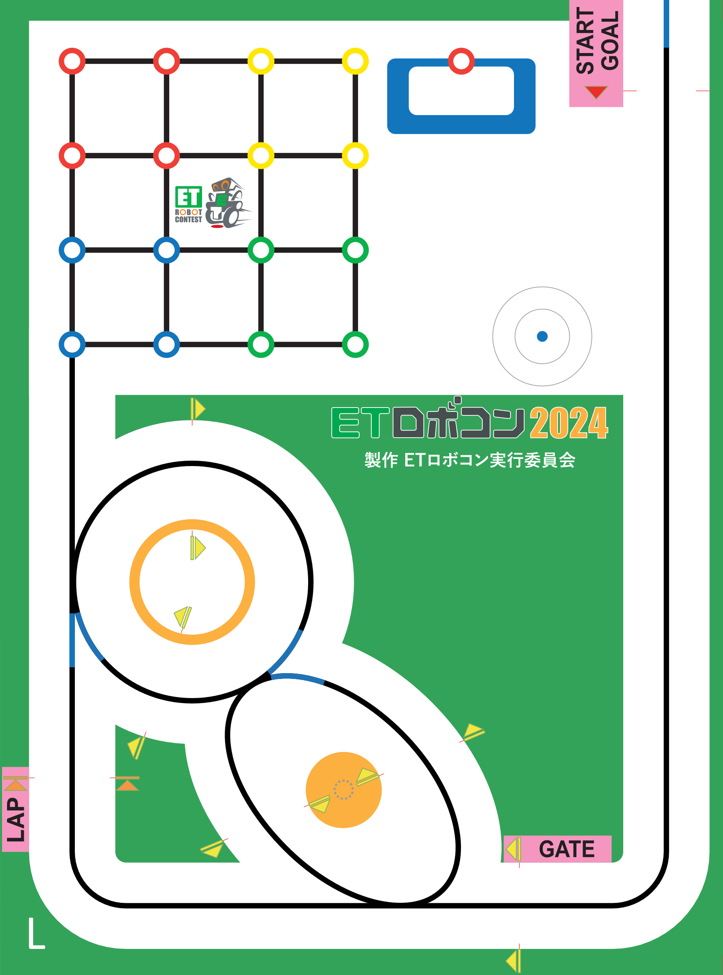
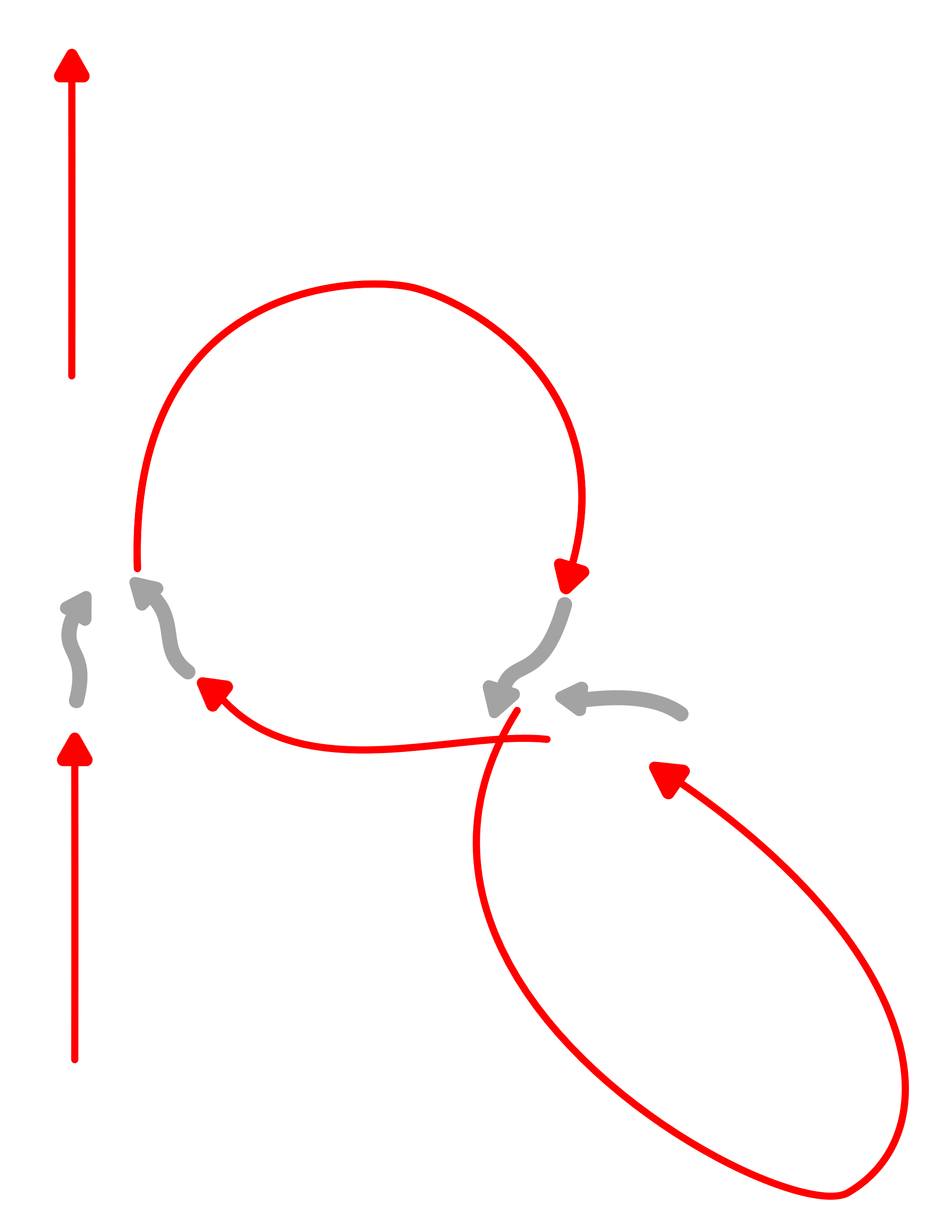
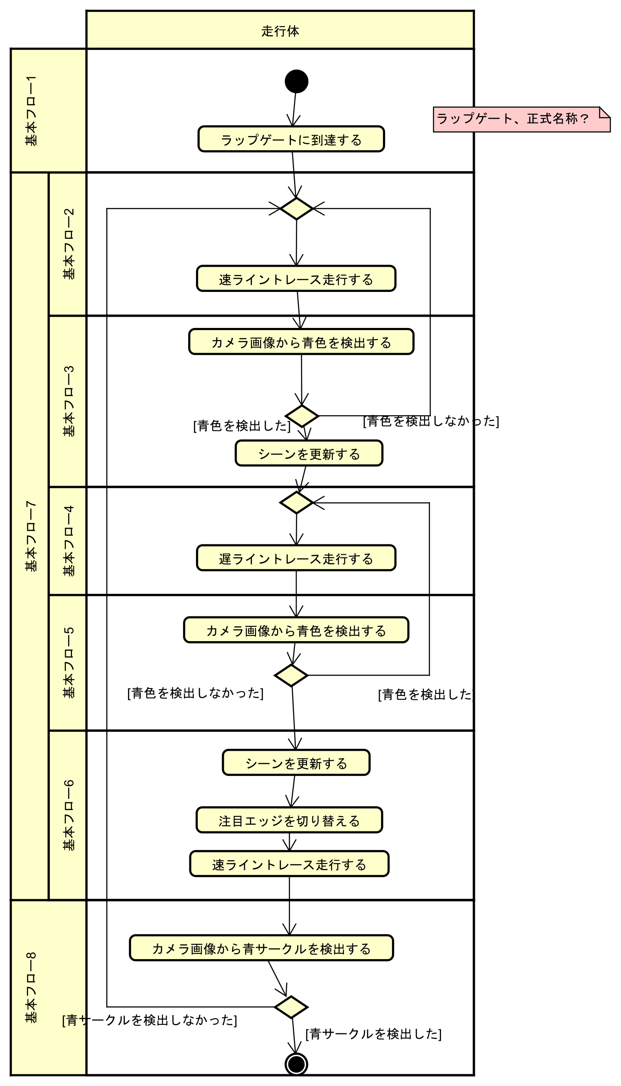
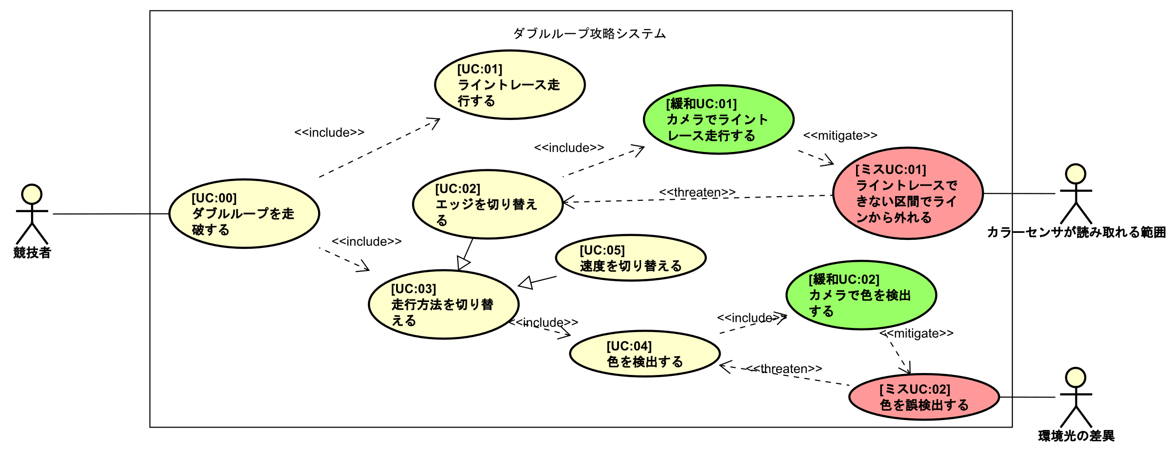
シーンNo. | シーン名称 | 走行方法 | 終了条件
① | ループスタート | ダブルループ進入準備 | 青線を検知
② | 真円入口エッジ切り替え準備 | 左から右エッジ切り替え準備 | 青線を未検知
③ | 真円走行 | 右エッジ走行 | 青線を検知
④ | 楕円入口エッジ切り替え準備 | 右から左エッジ切り替え準備 | 青線を未検知
⑤ | 楕円走行 | 左エッジ走行 | 青線を検知
⑥ | 楕円出口エッジ切り替え準備 | 左から右エッジ切り替え準備 | 青線を未検知
⑦ | 真円走行２ | 右エッジ走行 | 青線を検知
⑧ | 真円出口エッジ切り替え | 右から左エッジ切り替え準備 | 黒線横断
⑨ | ループエンド | 左エッジ走行 | 青サークルを検知
アクティビティ図の説明
③
⑨
②
⑧
④
⑥
⑦
⑤
①
ユースケース図の説明
 | [UC:00]ダブルループを走破する
概要 | 走行体がダブルループを走破する
アクター | 競技者
前提条件 | 走行体がLAPゲートを通過している
事後条件 | 走行体が青サークルに到達している
基本フロー | １，速ライントレースを行う（PID制御） | [UC::01] 緩和[UC::01]
 | ２，青色を検知するまで基本フロー１を繰り返す | [UC::04] 緩和[UC::02]
 | ３，青色を検知したらシーンを更新する | [UC::02] [UC::05]
 | ４、遅ライントレースを行う（PID制御）
 | ５、青色を検知しなくなるまで基本フロー４を繰り返す
 | ６，青色を検知しなくなったらシーンを更新し、 注目エッジを切り替え、ライントレース速度を上げる | [UC::01] 緩和[UC::01] [UC::03]
 | ７，２～６を繰り返し、ダブルループを走行する
 | ８，青サークルを検出すると、走行を終了する

Slide 3
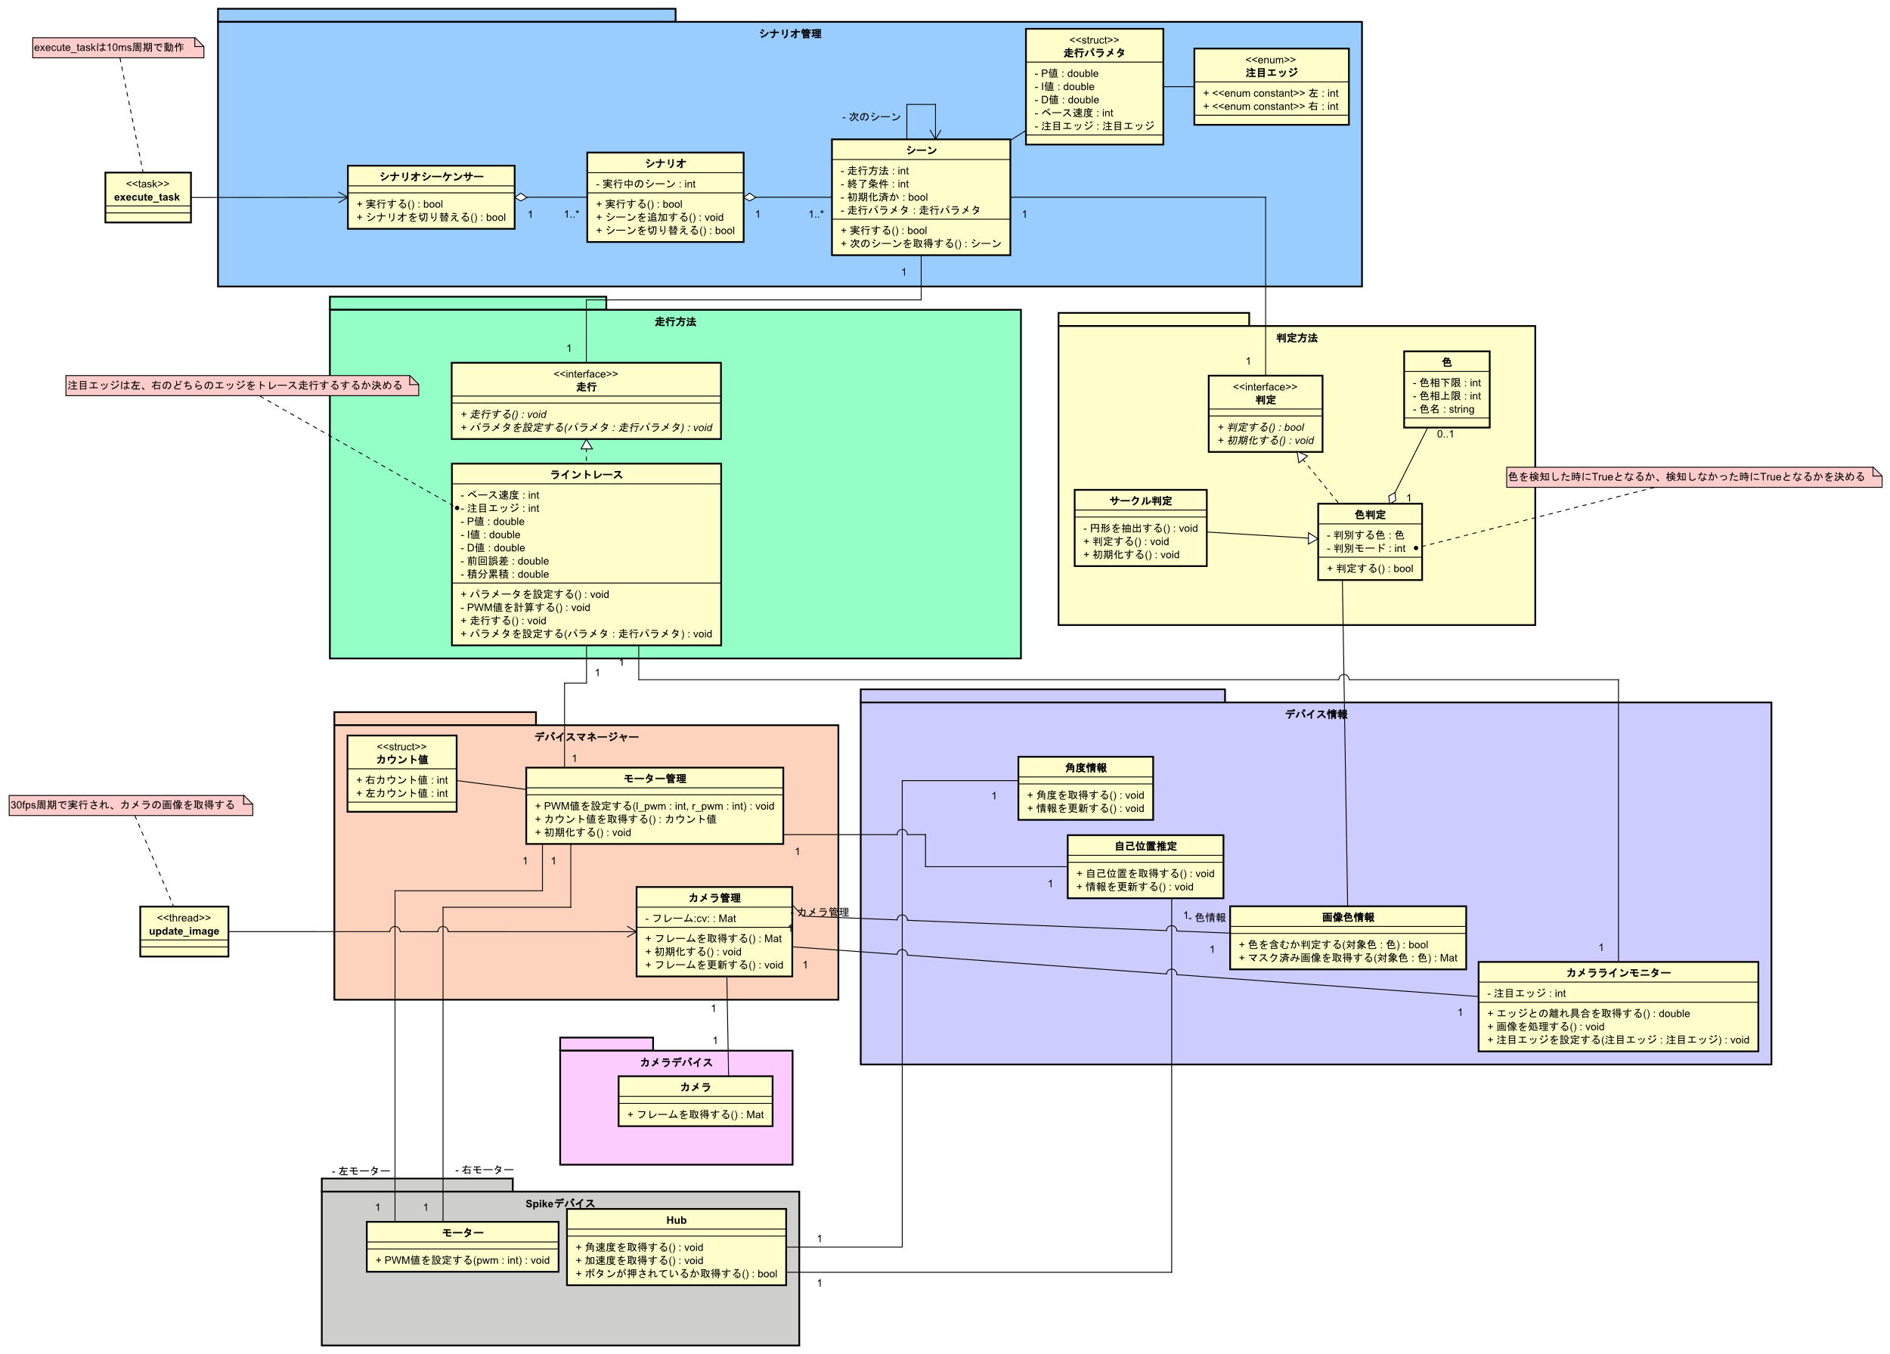
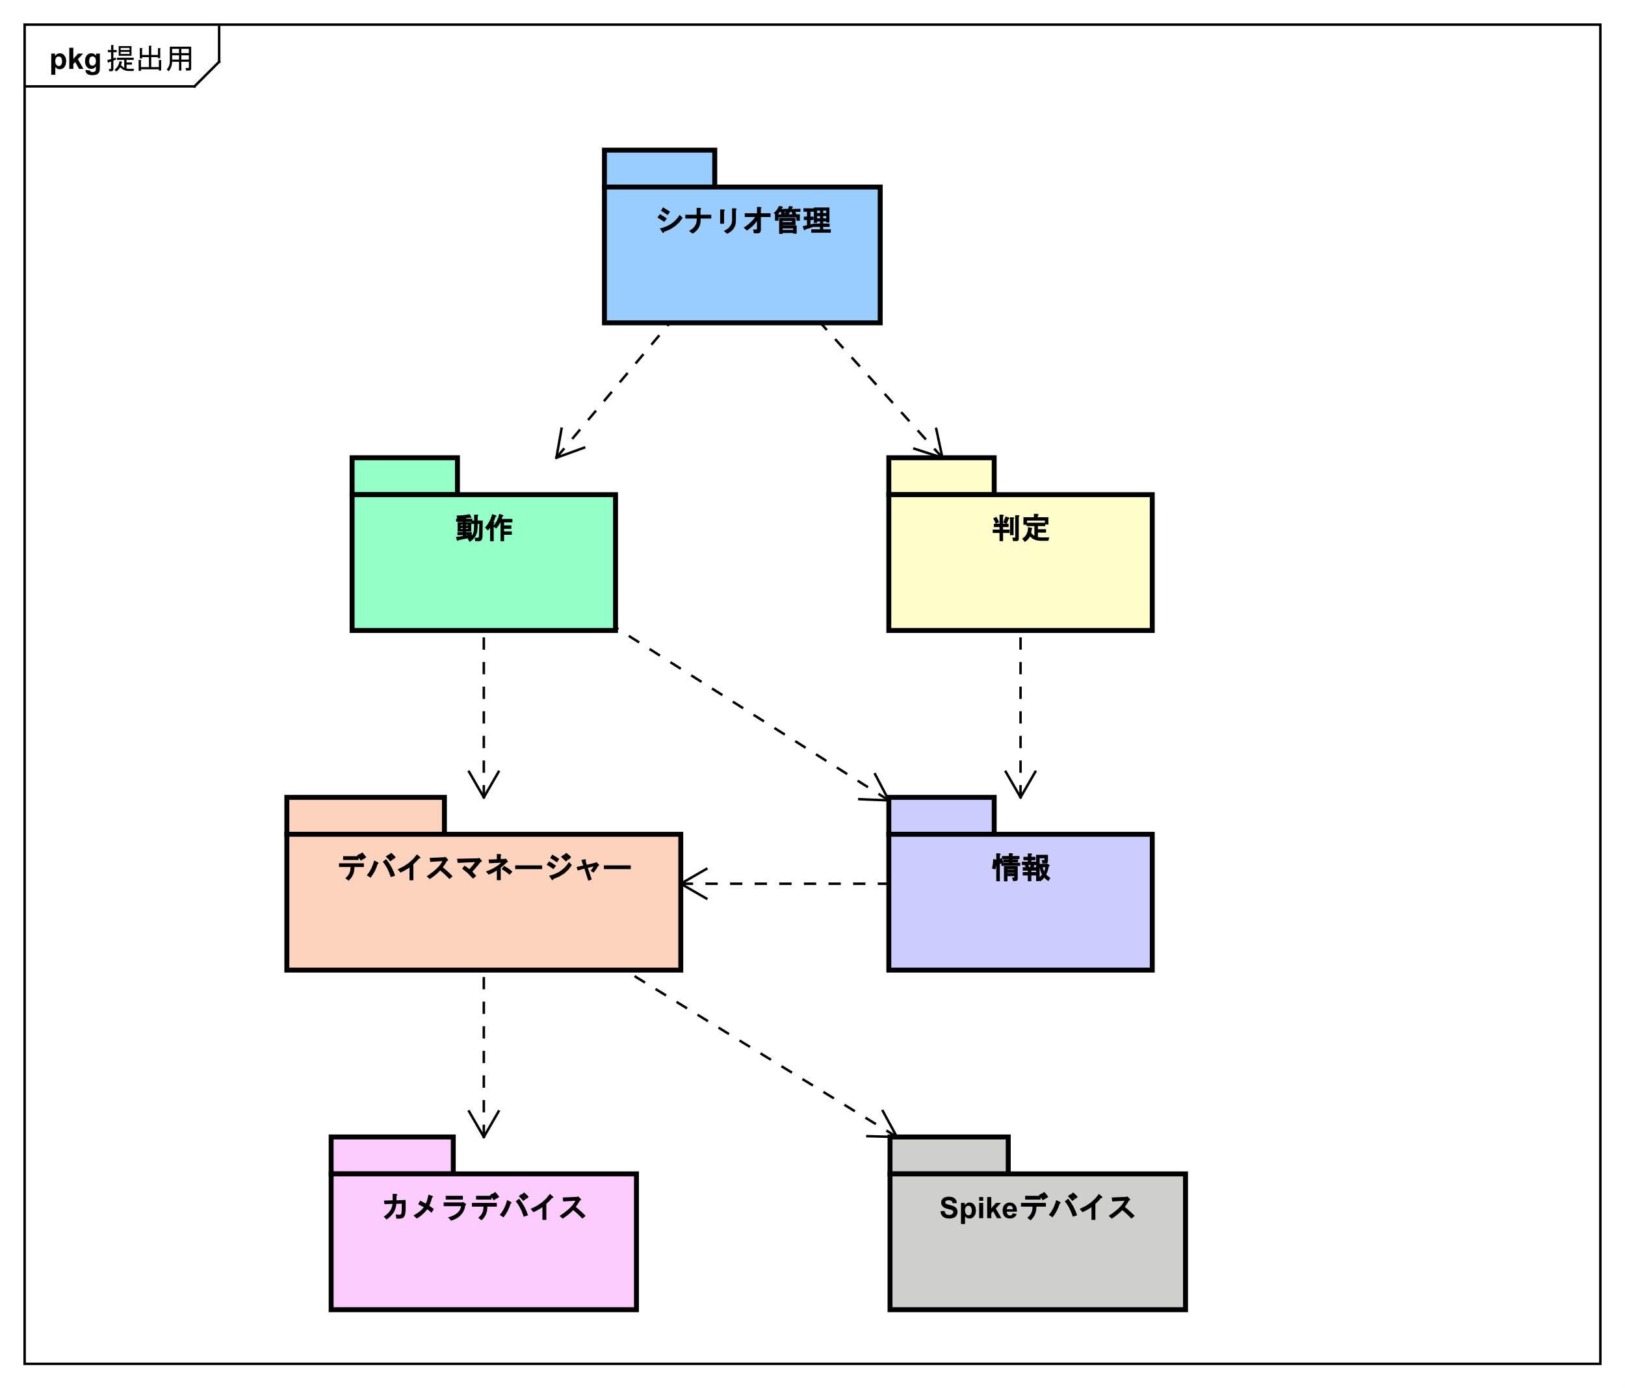
パッケージ分割の説明
クラス図の説明

Slide 4
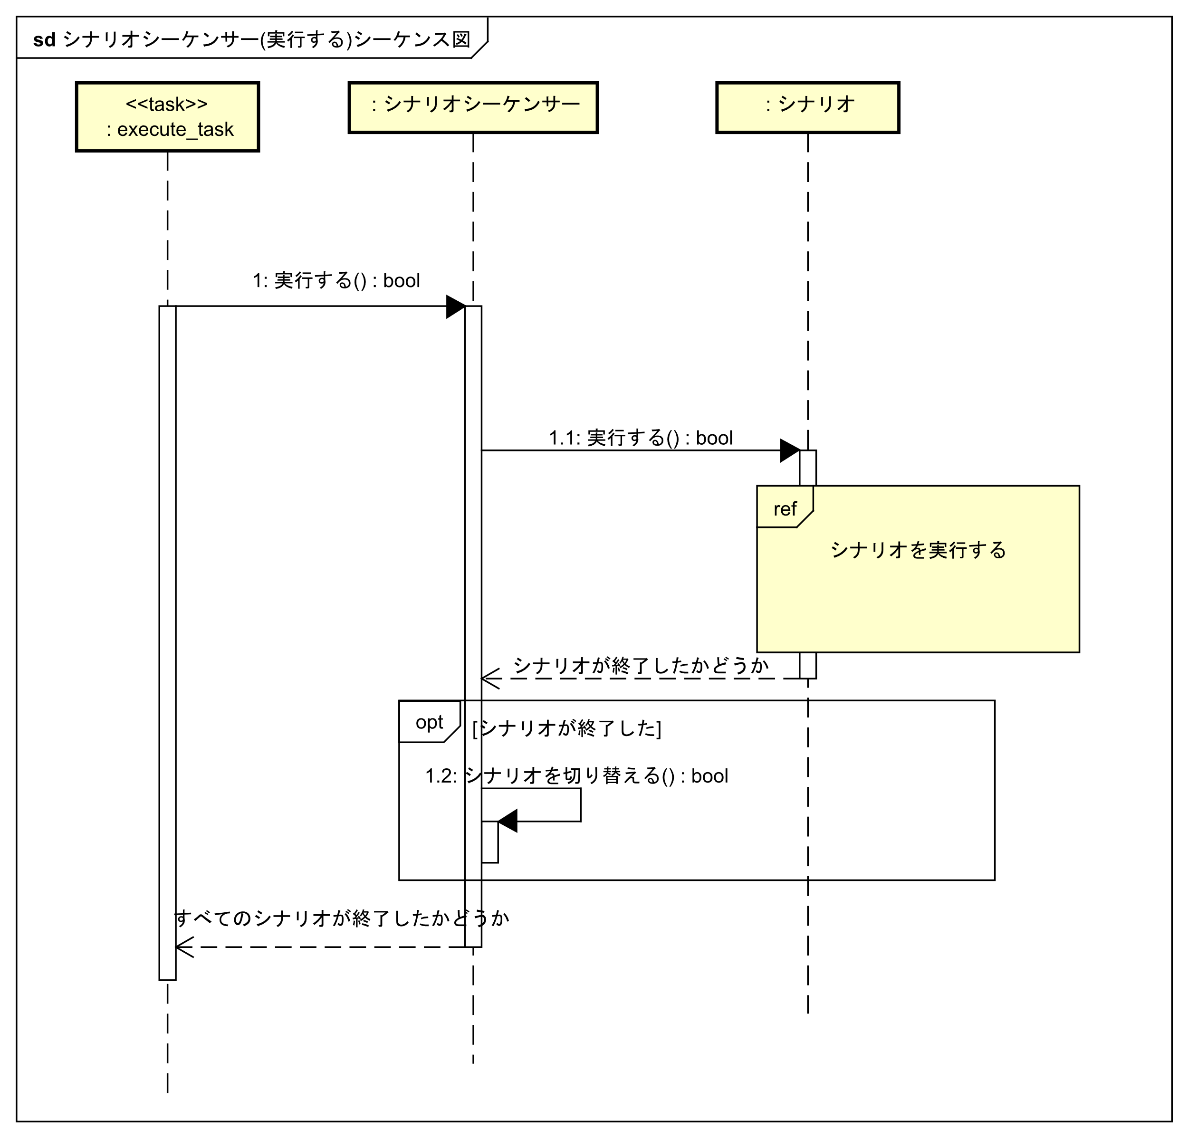
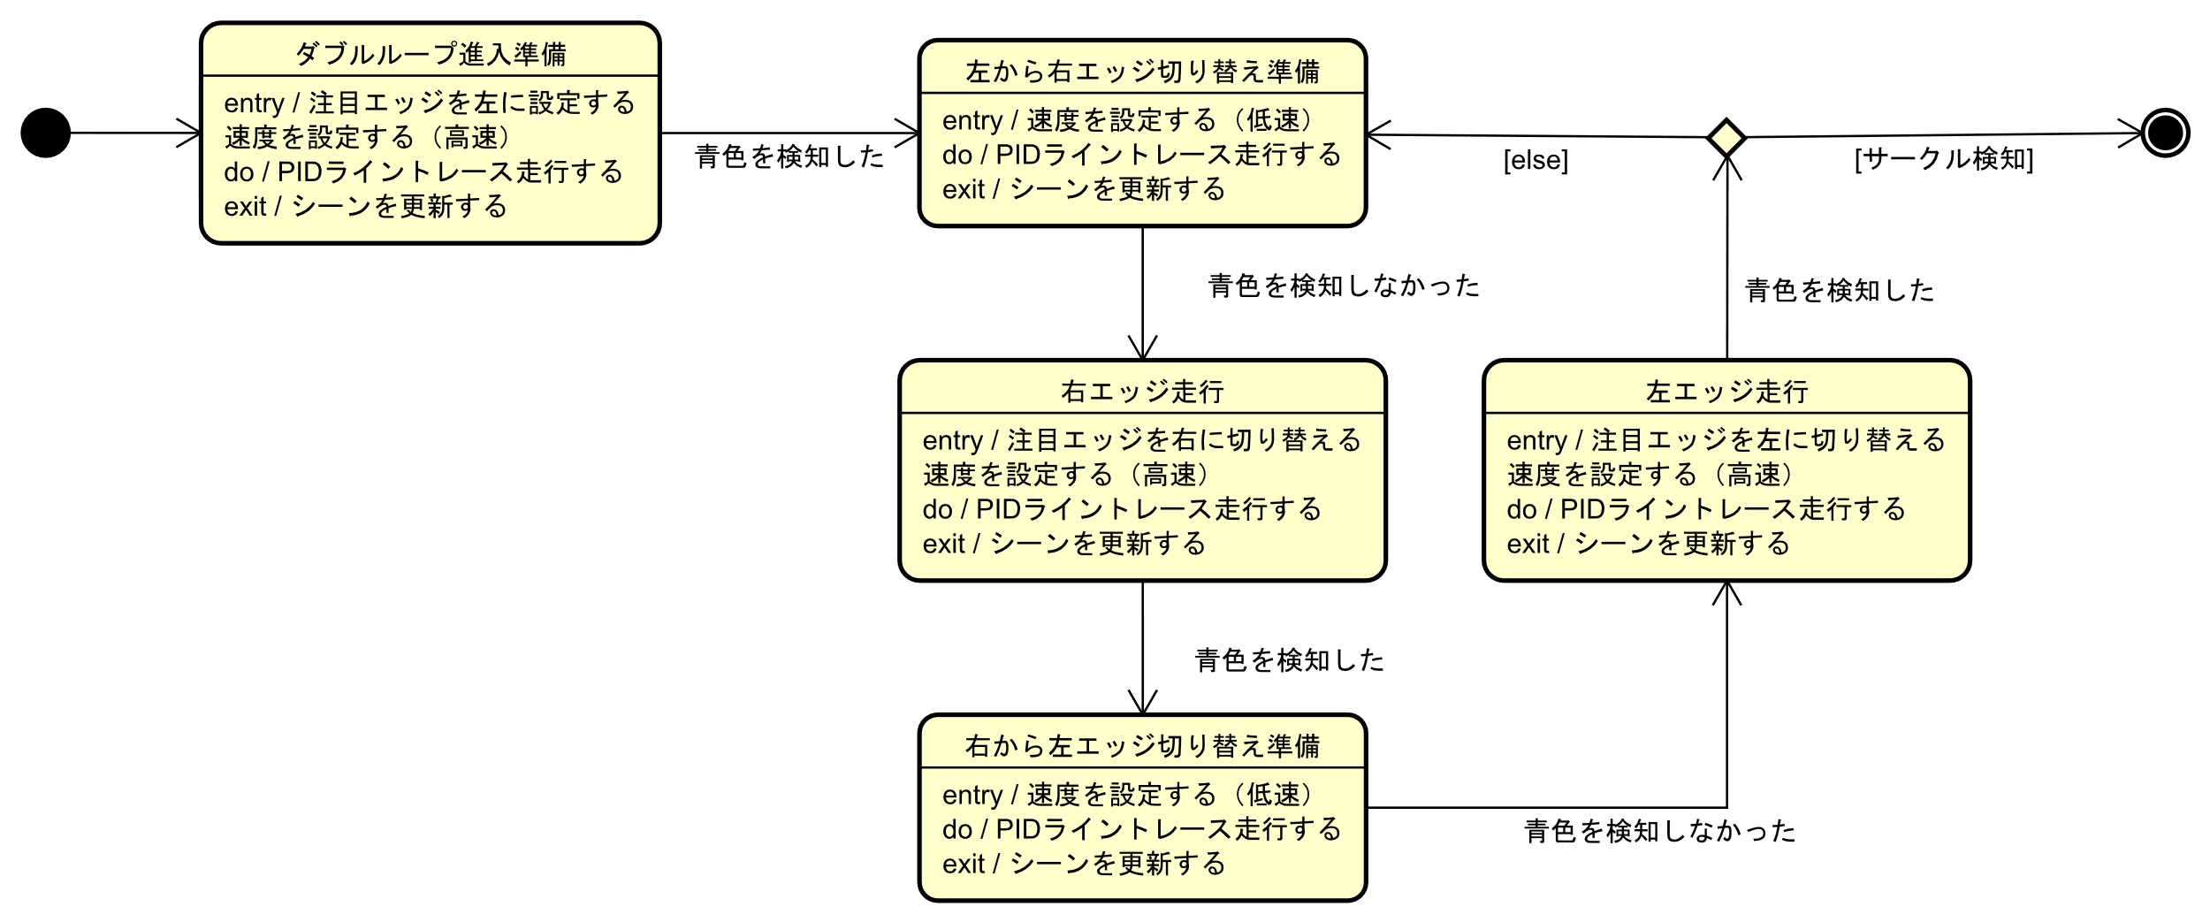
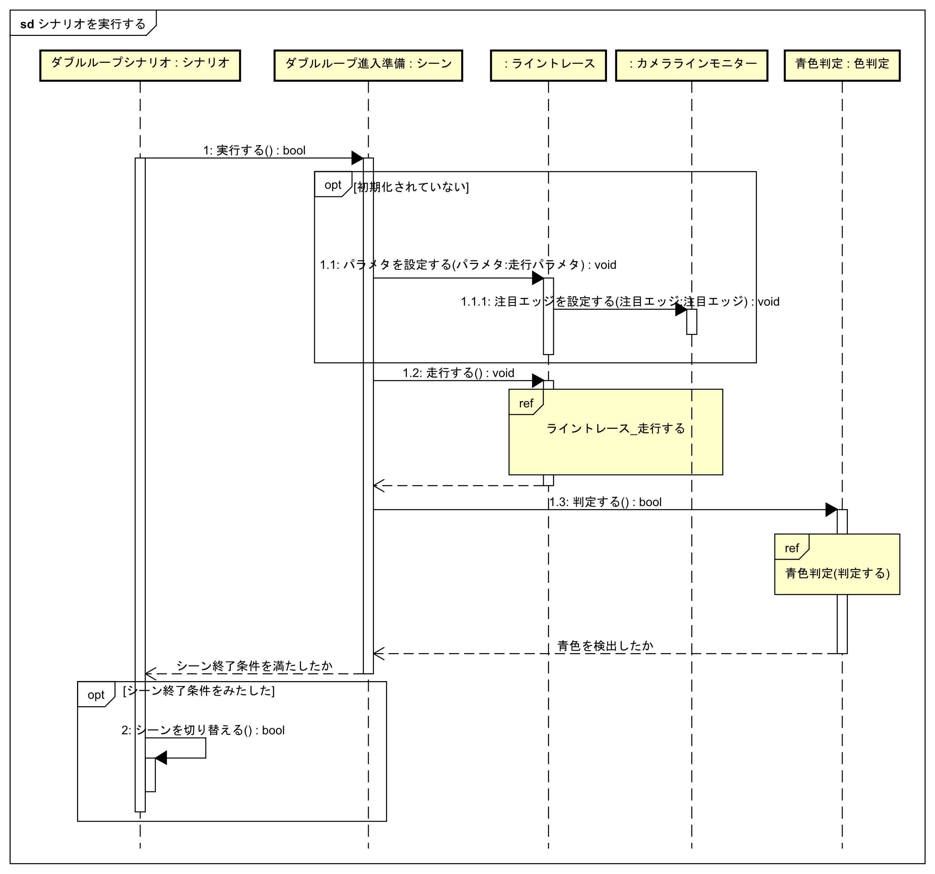
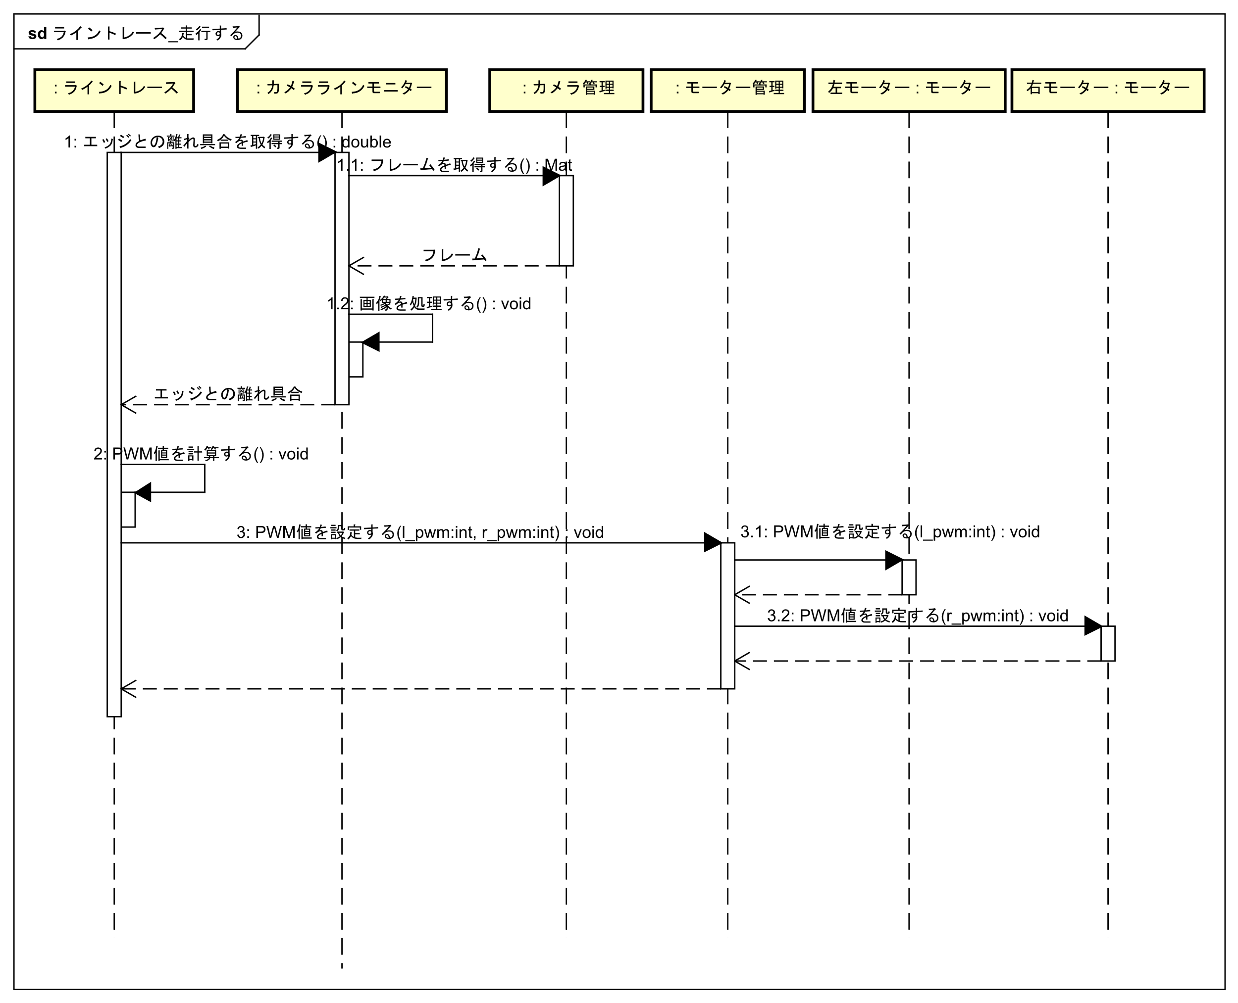
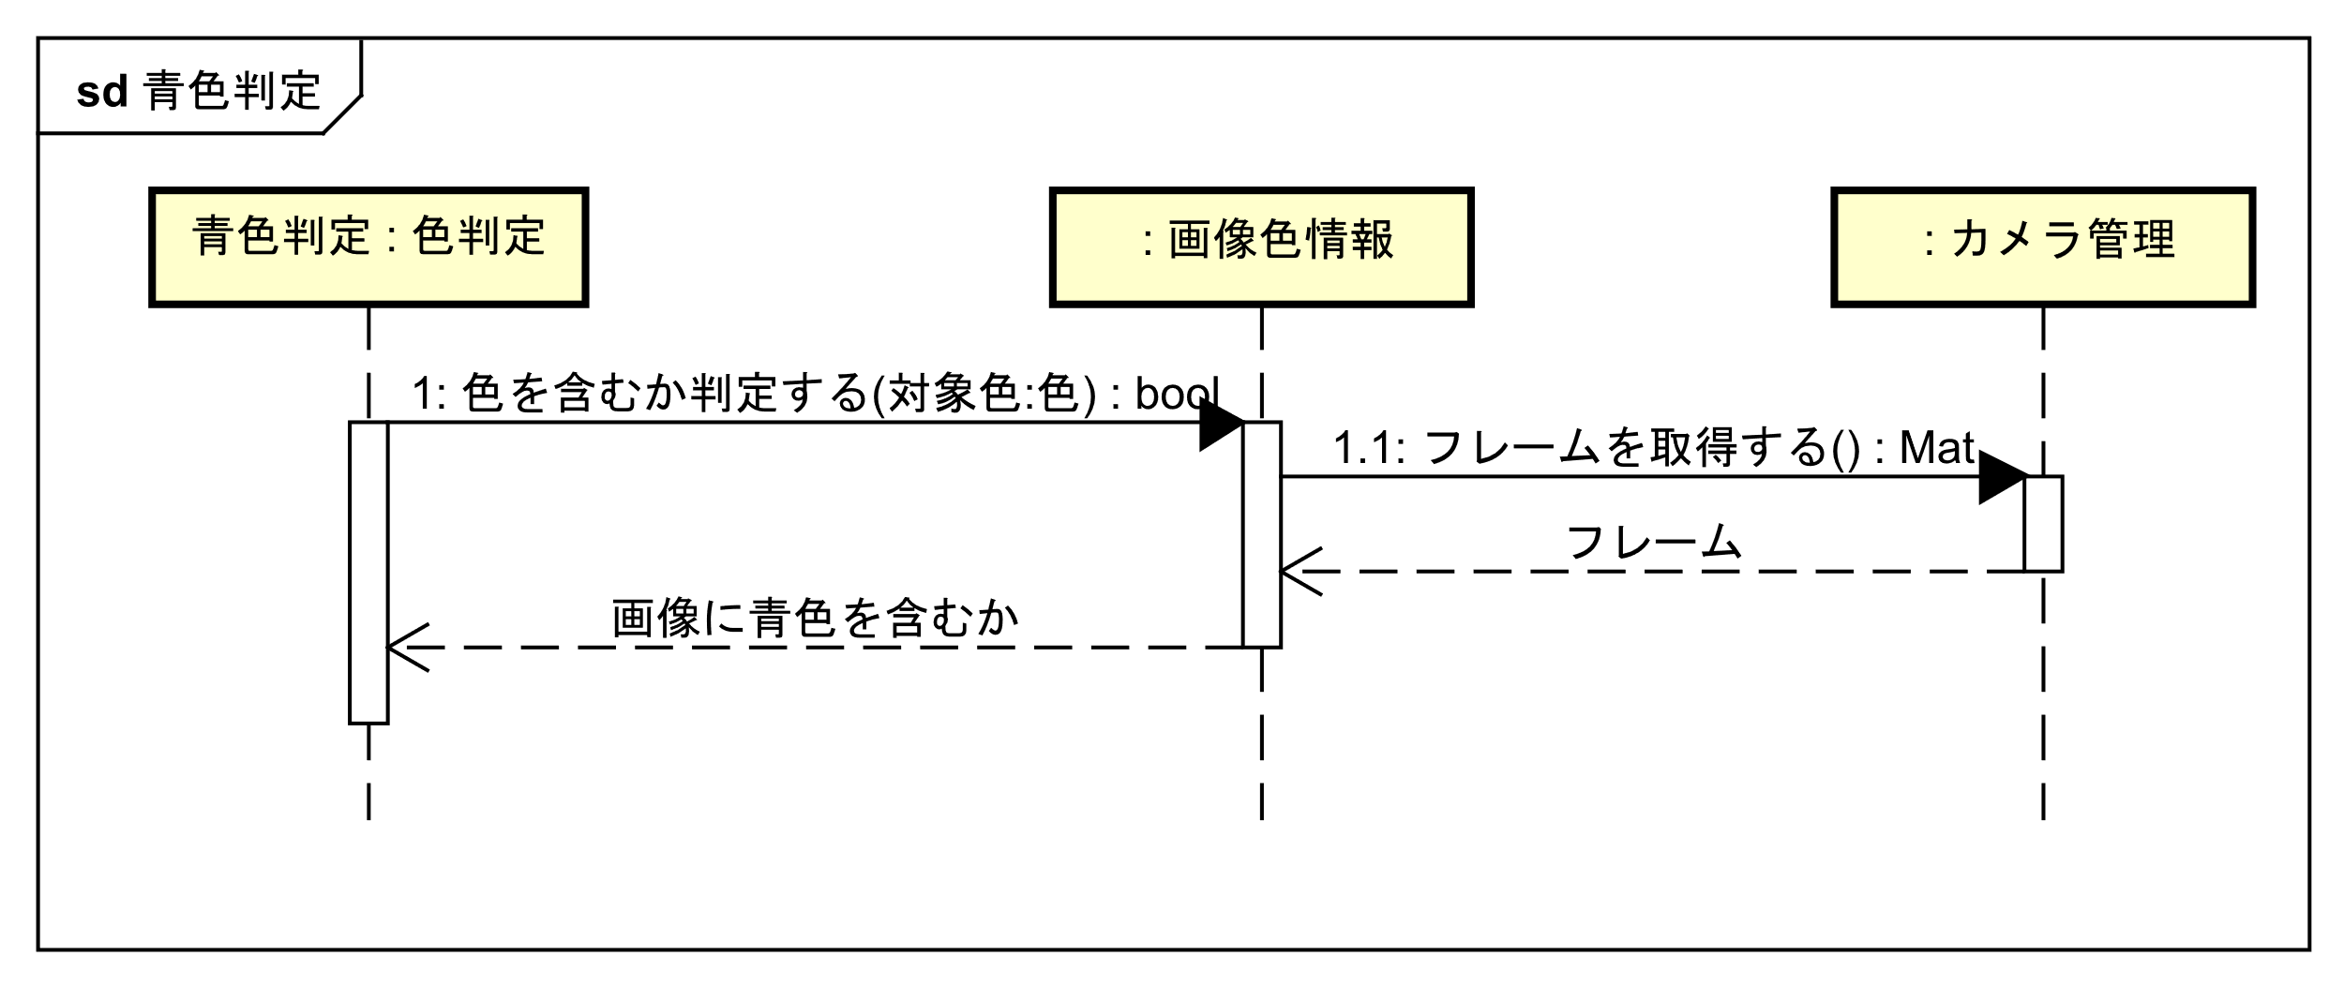
状態の説明
シーケンス図の説明（前置き)

Slide 5
工夫点（最終頁とする）
ここに選択した機能を実現するための工夫点を書く
課題（問題）、対策、効果が分かる形で書く…などなど
工夫点を記載する場合でも、最大ページ数は変わらない。

